Slide 1

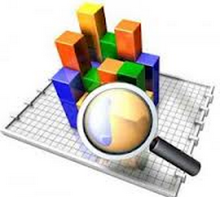
DataArms. Мозги и руки вместе.
Анализ данных ШПД биллинга
www.dataarms.ru

Slide 2








Кто мы?
DataArms. Мозги и руки вместе.
Ларионов Дмитрий Валерьевич (1978)
Компетенции: BA, BI, DWH, ITSM, Software Architecture
А так же: BG, LAN, Bill-Master, немножко UTM
Проф. сертификация:
Барканов Константин Сергеевич (1988) Компетенции: BI, DWH, Software Development
И так же: BG, LAN, Bill-Master
Проф. сертификация:

Slide 3
Как мы тратим время при написании запросов?
DataArms. Мозги и руки вместе.

Slide 4
Сценарий 1 – бизнес получает показатели от ИТ
DataArms. Мозги и руки вместе.

Slide 5


DataArms. Мозги и руки вместе.
SELECT *
FROM…
.. надо вытащить абонентов ..

Slide 6
DataArms. Мозги и руки вместе.
SELECT * FROM ( SELECT *
FROM ab LEFT JOIN tp …
LEFT JOIN te….
WHERE …. GROUP BY …) LEFT JOIN …
.. на тарифах .. которые в прошлом месяце…

Slide 7
DataArms. Мозги и руки вместе.
надо подумать
.. …… .. …… … …. и мне хотелось бы….

Slide 8
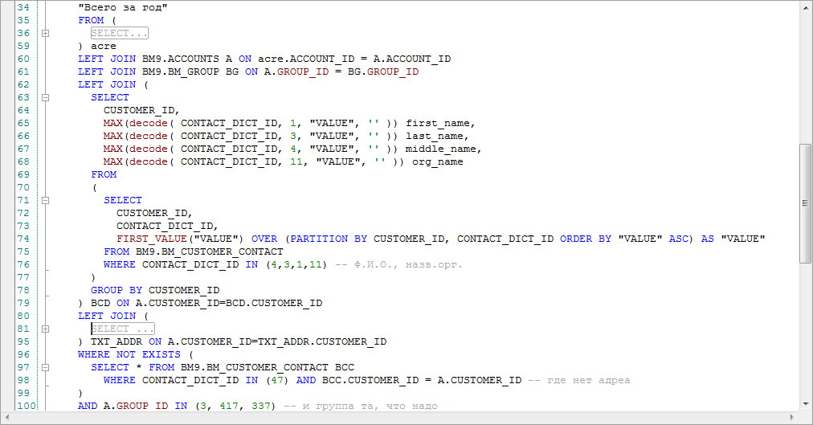
Я такой молодец!
DataArms. Мозги и руки вместе.

Slide 9
DataArms. Мозги и руки вместе.
ЭТО ПОЛЕ НАДО ВЫТАЩИТЬ ИЗ САМОГО ВНУТРЕННЕГО ПОДЗАПРОСА, ГДЕ СОВСЕМ ДРУГАЯ ГРУППИРОВКА И КАК ТУДА ПРИВЯЗАТЬ ТО, ЧТО ВО ВНЕШНЕМ?
Ты можешь это сгруппировать по …. ?

Slide 10
DataArms. Мозги и руки вместе.
ИТ переписывает запросы, каждый раз видоизменяя их.

Slide 11
Сценарий 2 – получаем показатели от абонентской службы, отдела маркетинга, финансовой службы, расчётного отдела, кого угодно..
DataArms. Мозги и руки вместе.

Slide 12

DataArms. Мозги и руки вместе.
Кто у нас в конце цепочки?

Slide 13
Что повторяется?
DataArms. Мозги и руки вместе.
Повторяется часть запроса, но из-за перегруппировки сложные запросы мы переписываем во многих местах.
Куски SQL, такие как фильтры мусора или вычисления переходят из запроса в запрос.
Итог – мы копим дублирующийся код.

Slide 14
Факты о наших запросах
DataArms. Мозги и руки вместе.
Отчёты писались в разное время. Иногда разными людьми. Какой из них содержит правильный запрос?
Когда в новом отчёте условие отбора уточняется, оно редко переносится в старые отчёты.
Иногда проще написать с нуля.
Итог – запросы могут давать разные цифры.

Slide 15
Матрица Кимбала
DataArms. Мозги и руки вместе.
По горизонтали – группировки для аналитических разрезов, называемые «Измерениями».
По вертикали – группировки для показателей (фактов)
Итог – мы визуализируем что в каком разрезе может быть необходимо бизнесу.

Slide 16
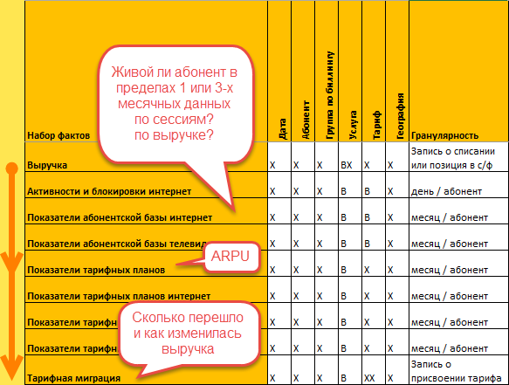

Slide 17
Путь консолидации кода
DataArms. Мозги и руки вместе.
Вы создаёте шаблоны для ключевых запросов.
Вы создаёте представления и временные таблицы для промежуточных данных.
Вы систематизируете аналитические разрезы и показатели.
Вы строите таблицы в стиле DWH или просто строите DWH
Итог – каждый показатель считается один раз во всех разрезах.

Slide 18
Что такое измерение?
Таблица, содержащая поля (атрибуты) относящиеся к чему-либо, например, атрибуты абонента:
Тип (физ. лицо / юр. лицо)
ФИО
Группа в биллинге
Атрибуты тарифного плана:
Категория (с ТВ, без ТВ)
Тарифная линейка
Название тарифа
Является промо-тарифом?

Slide 19
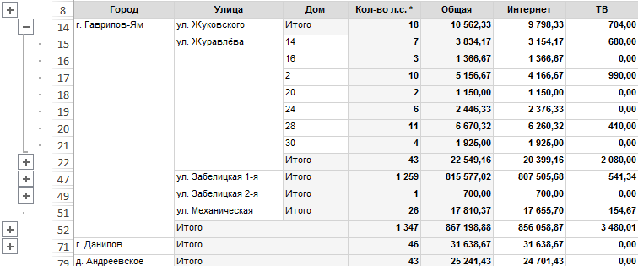
В отчётах, атрибуты измерений становятся уровнями группировки..
..или полями фильтрации

Slide 20
Пример атрибутов даты
Мы на этапе формирования измерения, включаем все атрибуты, которые нам могут быть необходимы. Например, для измерения Дата это:
Дата во всех возможных форматах.
Месяц, которому принадлежит дата.
Номер недели (если нужно).
Номер и название дня недели.
Является ли дата последним днём месяца?
Является ли дата выходным днём?
Является ли дата чем-то ещё…. ?

Slide 21
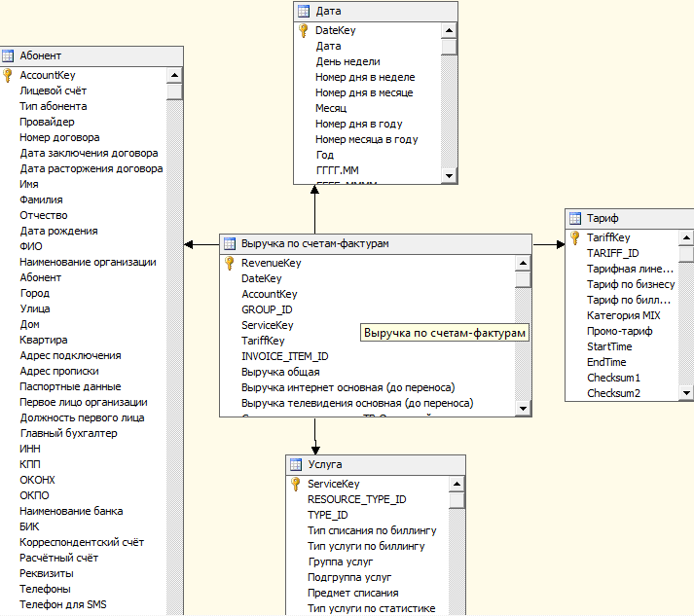

Slide 22
Как сделать, чтобы цифры не прыгали?
DataArms. Мозги и руки вместе.
При изменении данных в биллинге, есть альтернатива:
Изменить атрибут в таблице измерения.
Создать новую запись в таблице измерения.
Неважно сколько записей создано в измерении на одну бизнес-сущность.

Slide 23
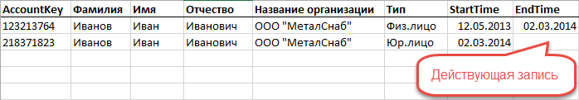
Как сделать, чтобы цифры не прыгали?
DataArms. Мозги и руки вместе.
Факты прошлого, привязанные к AccountKey 123213764, всегда будут отбираться или группироваться по «Тип» = «Физ.лицо».

Slide 24
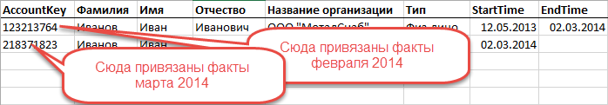
Дата признания факта
DataArms. Мозги и руки вместе.
Мы признаём выручку, ARPU, факт активности абонента и другие месячные факты последним числом месяца. Это означает – записи в таблице фактов, привязываются к записям измерений, которые были актуальны на последнее число месяца.

Slide 25
Как выглядит SQL запрос?
DataArms. Мозги и руки вместе.
SELECT .. поля ..
FROM <таблица фактов>
LEFT JOIN <таблица измерений>
LEFT JOIN <таблица измерений>
..
WHERE .. условия отбора по атрибутам измерений
В каждом запросе участвует таблица фактов – большая (миллионы записей) и таблицы измерений – маленькие (от сотен записей до сотен тысяч записей).

Slide 26
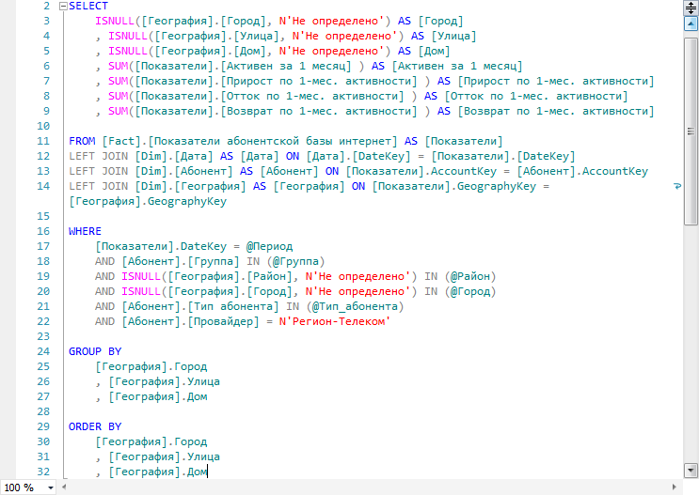

Slide 27
В «звёздной» схеме нет проблем с оптимизацией
DataArms. Мозги и руки вместе.
Вы связываете меньше таблиц, чем в нормализованной.
В одном запросе участвует только одна большая таблица.
Одни и те же индексы будут полезны во всех запросах.

Slide 28
Нет проблем с хранением истории
DataArms. Мозги и руки вместе.
Поскольку Вы храните бизнес-показатели, а не сырые данные, они сжаты – содержат то, что Вам нужно знать о бизнесе, а не записи аккаунтинга за каждые 5 минут или неудачные попытки авторизаций.

Slide 29
Вы не теряете данные при смене биллинга
DataArms. Мозги и руки вместе.
Если Вы строите DWH в отдельной базе, то у Вас не меняются отчёты. Меняются только процедуры загрузки данных.

Slide 30
Нет проблем с консолидацией
DataArms. Мозги и руки вместе.
Вы можете строить филиальную сеть на отдельных экземплярах биллинга, или консолидировать данные поглощённых операторов или консолидировать данные группы компаний.

Slide 31
Показатели во всех разрезах суммируются в один итог
DataArms. Мозги и руки вместе.
Гарантированно, выручка или количество абонентов, разбитое по адресам, по месяцам, по тарифам, по чему-либо ещё будет одинаковая в колонке Итого.
Вы не ошибётесь при написании SQL запроса, поскольку Вы стандартизовали данные.

Slide 32
Биллинг не тормозит
DataArms. Мозги и руки вместе.
Поскольку Вы не запрашиваете таблицы, которые в данный момент используются для работы биллинга.

Slide 33
Достаточно исправить ошибку в единственном месте
DataArms. Мозги и руки вместе.
Если Вы неправильно считаете какой-то показатель, то Вы сделали ошибку в каком-то одном месте и исправлять так же будете в одном.

Slide 34
Цифры не прыгают
DataArms. Мозги и руки вместе.
Хотя Вы можете, если захотите, перепривязать факты к измерениям, классифицирующим абонентов по-новому.
Вы можете попробовать сделать это, например, подняв копию базы DWH.

Slide 35
Можно идти к высокоуровневым показателям, не усложняя отчёты
DataArms. Мозги и руки вместе.
Что бы измерить изменение выручки в результате тарифной миграции, Вы достраиваете показатели миграции – нужно обработать факт смены тарифа, ARPU уже есть в показателях тарифных планов.
У Вас не появляется трёхэтажных вложенных запросов.

Slide 36
Любую цифру можно раскрыть
DataArms. Мозги и руки вместе.
Вы всегда можете развернуть любую цифру в отчёте до списка абонентов, поскольку в фактах Вы храните запись с самой низкой гранулярностью.

Slide 37
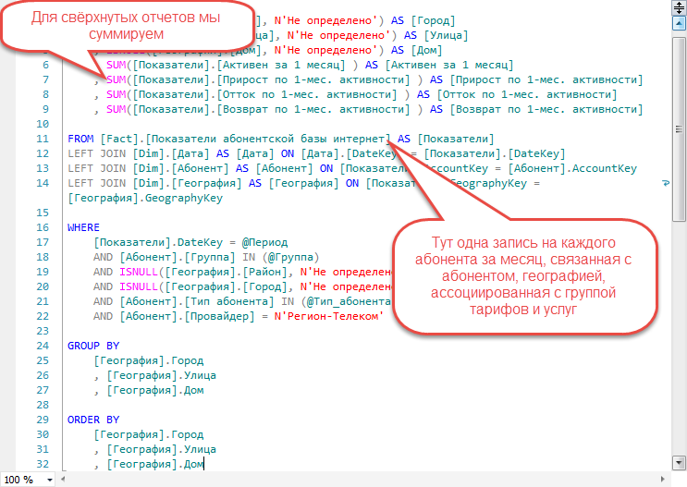

Slide 38
Вы легко изменяете способ работы с данными
DataArms. Мозги и руки вместе.
Поскольку логика обработки находится не в отчётах, Вы можете перейти с одной системы отчётности на другую, если вам нужны новые возможности – подписка на отчёт или экспорт в нужные форматы.
К данным в «звёздной схеме» Вы можете добавить OLAP и подключаться из Excel напрямую.

Slide 39
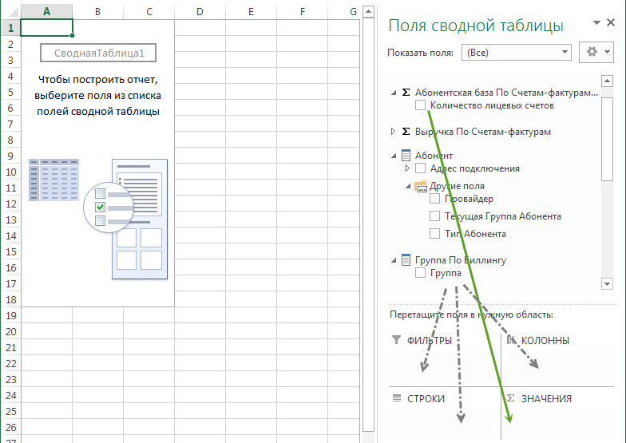

Slide 40
Вы консолидируете данные не только из биллинга
DataArms. Мозги и руки вместе.
В DWH можно строить кросс-отчёты по данным из биллинга, CRM и других систем. Ведь маркетинговые опросы, заявки и звонки находятся вне биллинга.

Slide 41
Почему нужно знать цифры?
DataArms. Мозги и руки вместе.
Представим оператора ШПД с базой 25 тыс. абонентов, выручка в год ~150 млн. руб., прирост в месяц ~500 абонентов, отток с возвратом ~500 абонентов (влияет на выручку на ~250 т.р./мес.), тарифная миграция ~700 абонентов (влияет на выручку на ~140 т.р./мес.) тогда…

Slide 42
Почему нужно знать цифры?
DataArms. Мозги и руки вместе.
Для оператора 25 тысяч абонентов, понимание причин изменения выручки только на 50% означает непонимание причин изменения денежного потока на 2 340 000 рублей в год, который состоит по большей части из прибыли.

Slide 43
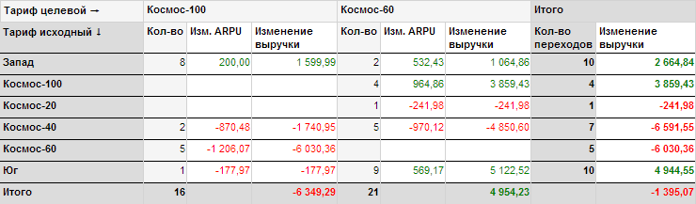
Как изменила тарифная миграция вашу выручку в прошлом месяце?
DataArms. Мозги и руки вместе.

Slide 44
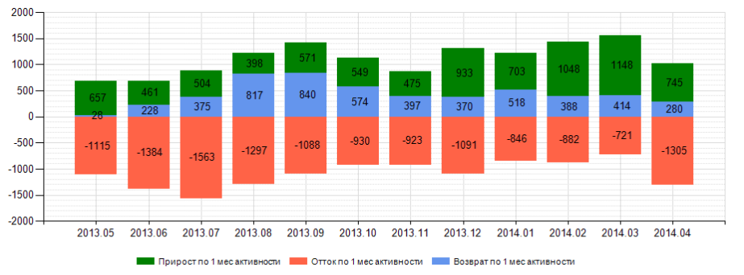
Из чего состоит изменение абонентской базы?
DataArms. Мозги и руки вместе.

Slide 45

Пора заканчивать!
DataArms. Мозги и руки вместе.
Полезная информация на www.dataarms.ru Примеры отчётов на dwhdemo.dataarms.ru

